Slide 1



MViT: Multiscale Vision Transformers
ICCV 2021· Haoqi Fan, Bo Xiong, Karttikeya Mangalam, Yanghao Li, Zhicheng Yan, Jitendra Malik, Christoph Feichtenhofer
汇报人：许心怡
2023 / 9 / 6

Slide 2

Contents.
01
02
Background
Contribution
目录
03
04
Method
Experiment
05
06
Improvement
Conclusion
知行合一、经世致用
Central South University

Slide 3

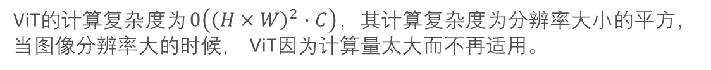
Background
01
ViT在视频领域局限性
难以处理高分辨率图像
ViT的计算复杂度为$0\left({\left(H×W\right)}^{2}∙C\right)$，其计算复杂度为分辨率大小的平方，当图像分辨率大的时候， ViT因为计算量太大而不再适用。
无法考虑时间特征
ViT在训练视频Transformer模型时在打乱帧的视频上测试发现性能没有衰减，这说明ViT没有有效学习到时间信息，而是严重依赖于图像内容。
多尺度处理流程
金字塔策略
计算机视觉任务发展出多尺度处理流程，也被称为金字塔策略。
（1）随着处理层次的加深，空间分辨率逐渐降低；
（2）通道数目不断增减，并且每个通道越来越对应专门的特征。
本文将多尺度特征与Transformer相结合，提出用于图像识别和视频分类等任务的多尺度Vision Transformer，即MViT。
Notes:
处理计算机视觉的主要流程已经建立：
主要由两点启发： （1）使用较低分辨率可以减少计算成本； （2）较低分辨率下可以更好的感知上下文，从而进一步指导在较高分辨率下的处理

Slide 4
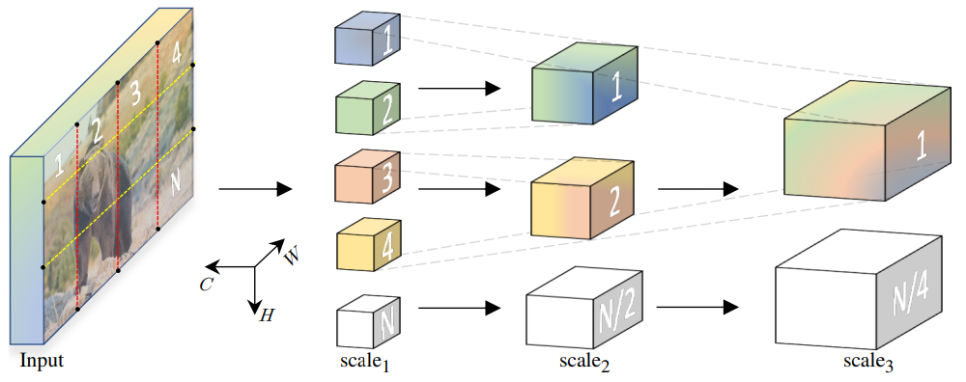
Contribution
02
Multiscale Vision Transformers
与传统Transformer在整个网络中分辨率和通道容量不变不同， MViT不同stage具有不同的分辨率，最开始输入分辨率最大同时通道数最少，随着网络加深会扩展通道容量的同时降低空间分辨率，搭建了一个多尺度的特征金字塔。
Channel expansion
Multi Head Pooling Attention
Notes:
解释图
这里需要注意的是模型基于纯Transformer架构的，所以采用了Patch操作，详情参考ViT，所以图中的1,2,3,4是patch的大小，随着模型深入，patch是变大的，但是空间分辨(Patch分辨率）是降低的。
早期学习简单的低级视觉信息，随着网络加深虽然空间信息较为粗糙但是却获得了更为复杂、维度更高的特征。

Slide 5
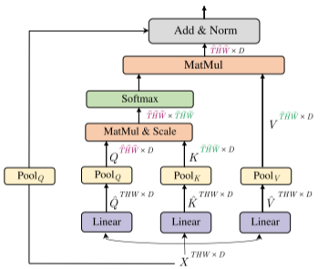

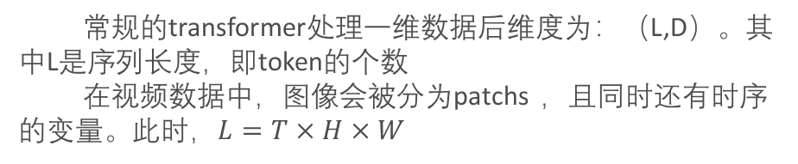
Method
03
Multi Head Pooling Attention
常规的transformer处理一维数据后维度为：（L,D）。其中L是序列长度，即token的个数
在视频数据中，图像会被分为patchs ，且同时还有时序的变量。此时，$L=T×H×W$
为了降低空间分辨率，就需要改变Q向量的序列长度，所以作者提出的MHPA对Q向量进行pooling操作。
同时实验为了证明K,V向量pooling会提高指标，所以对K,V向量也进行了pooling操作，但是不会影响空间分辨率的大小，为了保证res connection成立，对输入X同样进行和Q向量一样的pooling操作。
如何减少计算量
降低空间分辨率
降低序列L长度
降低Q向量长度
pooling operator会在输入张量的每一个维度上以一定的步长进行池化，从而减少输出的维度：
Notes:
原始的多头注意力（MHA）其空间分辨率和通道维度保持不变，但是MHPA对输入的序列向量进行了池化操作，从而减少了序列长度（即降低了分辨率）

Slide 6
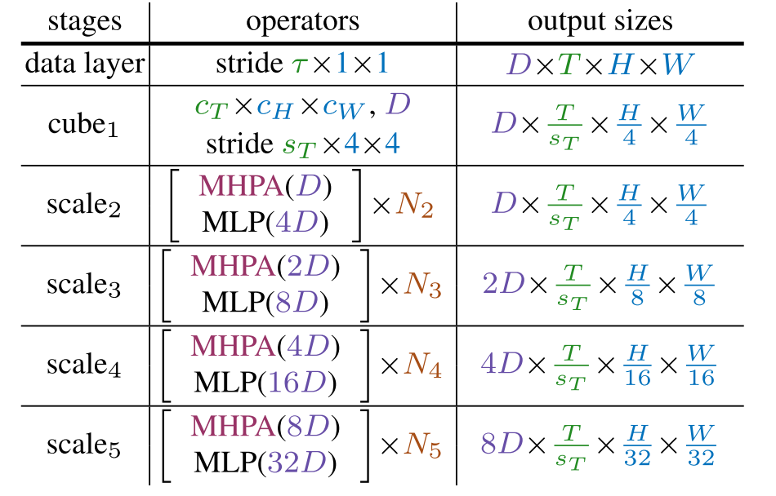
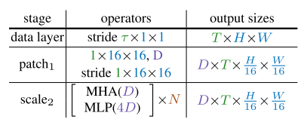
Method
03
Channel expansion：the final MLP layer
降低序列L长度
信息丢失
扩充通道维度
MLP层
ViT架构
MViT架构
输入为𝑇×𝐻×𝑊分别代表帧数、高度和宽度，映射到1x16x16大小的patch，并且进行位置嵌入。然后送入Transformer Block进行处理。分辨率保持不变。
展示了具体的通道维数，MHPA负责对序列长度下采样，MLP负责通道数上采样。一个stage包含多个transformer block，但同一个stage具有相同的分辨率。
Notes:
为了保证在缩短L的同时不丢失太多信息，作者在scale之间的最后增加channel数量，增加每个patch的宽度，方便存储更多的信息。
提高通道数就是通过简单的MLP层对向量维度D进行映射即可
MHPA模块在通道数进行上采样，MLP对序列长度进行下采样，这样一方面有效的降低了低层视觉数据的时空分辨率，另一方便允许网络表示更复杂的特征。

Slide 7
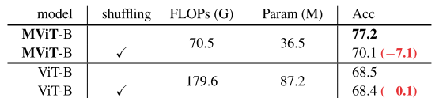
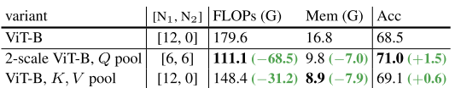
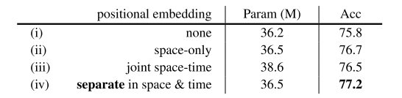


Experiment
04
Frame shuffling
为了探索MViT处理时序信息的效果，将输入帧打乱。
vit的准确率几乎没有下降，表明ViT在处理视频数据的时候没有对时间信息进行建模。
MViT在把输入帧打乱后，准确率明显下降，足以证明其能有效学习到时间信息。
Two scales in ViT
为了探索两种pooling模块的作用。
实验结果表明 q pooling大大降低运算量，对准确率也有所提高，kv polling也同上。
Separate space & time embeddings in MViT
为了探索最佳的位置编码方法。
实验结果表明在模型参数大小相差不大的情况下，分别做时间和空间的位置编码得到的准确率最高。

Slide 8
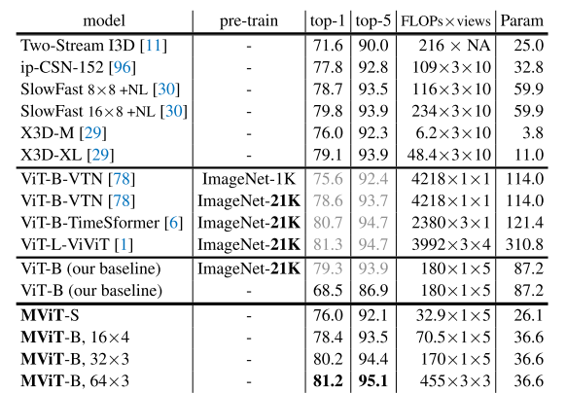
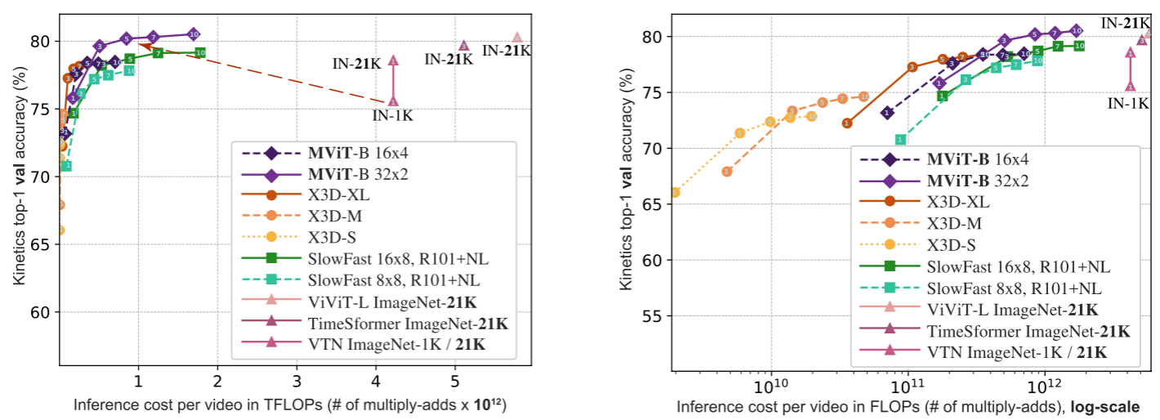
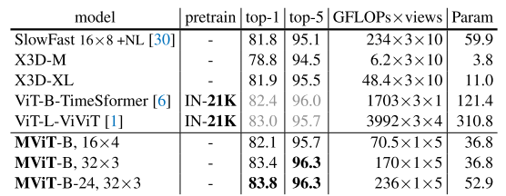
Experiment
04
Kinetics-400
作者在两个数据集Kinetics-400 和Kinetics-600 上训练验证。实验结果证明MViT在这两个数据集上准确率都达到了SOTA。并且计算量远小于ViT。
Kinetics-600

Slide 9
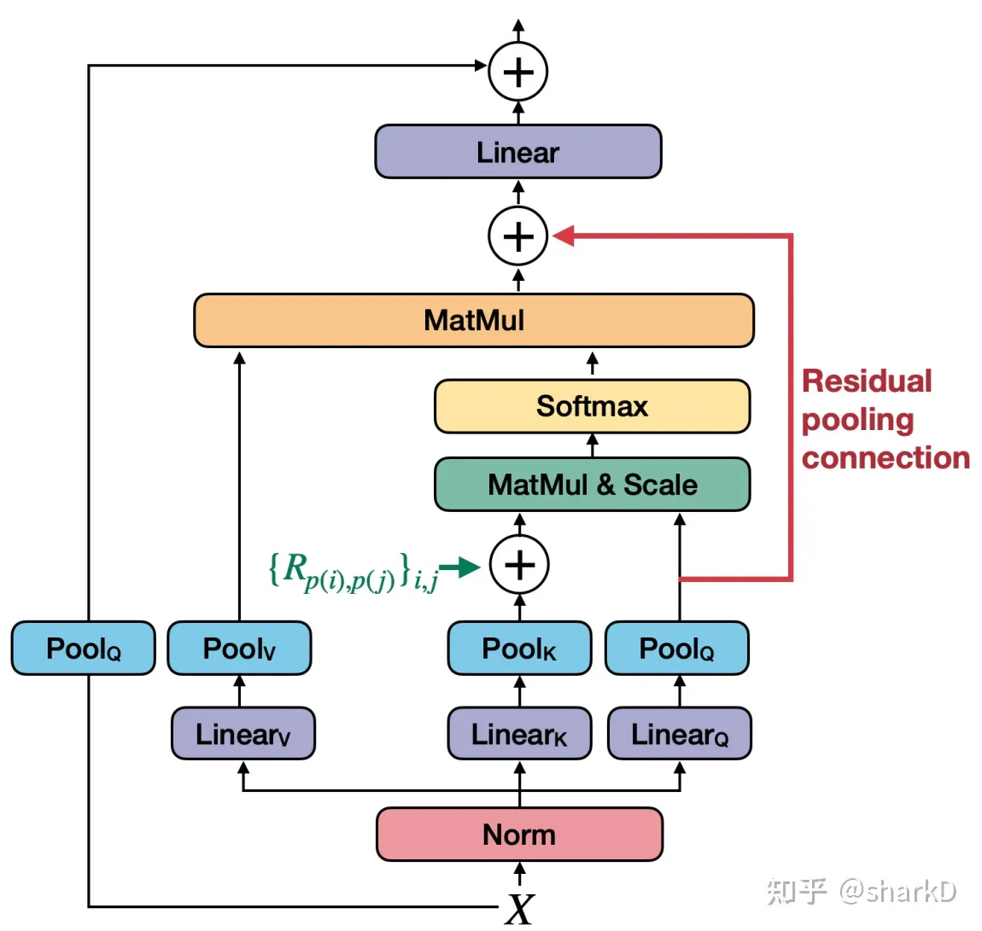

Improvement
05
绝对位置编码的缺陷
MViT采用的是和ViT一样的绝对位置编码，忽略了一个很重要的视觉先验知识，即平移不变性。
绝对位置编码改为相对位置编码。相对位置编码：嵌入到Self-attention计算中。
Q向量与K,V向量差别过大
在MViT中，Q pooling只在每个stage的第一个Transformer模块中计算，且步长只有(1,2,2)，而K,V向量步长(1,8,8)在stage所有的Transformer模块中计算，相差很多，所以可能会存在Q向量的信息不足的问题。
采用了Residual pooling connection方式，如图中红色跳跃连接所示，通过这种方式增加了信息流并且能够帮助进行MHPA的训练。
Notes:
(图片中的一个物体无论在图像中如何移动都不会改变这个物体的类别)，

Slide 10
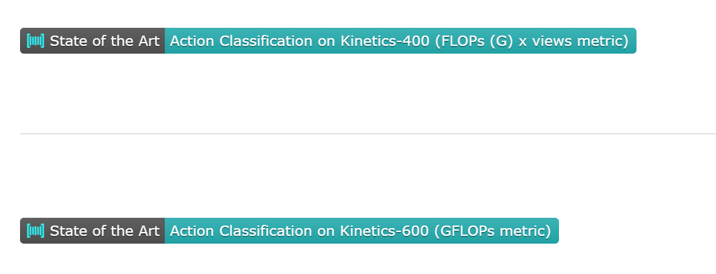
Conclusion
06
本文提出的MViT，将多尺度特征这一概念与Transformer模型融合，通过层次化的设计拓展模型能力，将Transformer更好地应用在视频识别领域。
本文提出的MViT通过降低了空间分辨率减少模型计算量，使模型更好地处理高分辨图片和视频数据。
实验结果也表明MViT在视频和图像识别任务中比单尺度的ViT具有更大的优势。

Slide 11

感 谢 聆 听

